Slide 1
基于合作式协同进化的
内嵌特征选择学习分类器
Cooperative Coevolution-Based Learning Classiﬁer System Embedded with Feature Selection
—《演化机器学习（第二版）》中篇讲义—
Notes:
各位老师、同学，大家下午好。本人硕士学位论文的题目是基于合作式协同进化的内嵌特征选择学习分类器，指导老师是徐华老师。

Slide 2
内容提要
研究背景与现状
混合式特征选择方法
内嵌特征选择的学习分类器
算法评测与系统演示
其他工作：多处理器任务调度研究
结论与展望
Notes:
今天，我的答辩汇报将主要分为这六大部分。

Slide 3
内容提要
研究背景与现状
  问题背景
  研究现状
  研究路线
混合式特征选择方法
内嵌特征选择的学习分类器
算法评测与系统演示
其他工作：多处理器任务调度研究
结论与展望
Notes:
首先，简单介绍一下论文的研究背景。

Slide 4
问题背景
数据泛滥 v.s. 信息贫乏_{[Han 06]}
  数据挖掘（Data Mining）学科应运而生
  统计学、模式识别、机器学习
机器学习的三要素_{[Mitchell 97]}
  任务T
  经验E
  性能P
Notes:
面对信息化时代产生的海量数据，缺乏强有力的数据分析工具只能导致有用信息的贫乏。正是在这种背景下，数据挖掘应运而生,致力于从大规模数据集中进行自动知识抽取。其中广泛借鉴了各领域的研究成果，包括早先的统计学与模式识别，直至当下更为盛行的机器学习。
具体说来，构成一个机器学习算法的三大要素，分别是学习任务T，作为学习依据的经验E，以及对学习过程做出评价的性能指标P。

Slide 5
问题背景
分类（Classification）
  属性到类别的映射过程（有监督学习）
  手写识别、入侵检测、文本分类 ···
经典分类算法
  k-近邻法（k-Nearest Neighbor, kNN）
  决策树（Decision Tree, DT）
  朴素贝叶斯（Naive Bayes, NB）
  支持向量机（Support Vector Machine, SVM）
Notes:
根据学习任务T的不同属性，对应的数据挖掘任务也可以分成不同种类，其中，分类任务占有重要地位，具体说来，分类的学习对象是从数据属性到数据标注类别的映射，对应于机器学习中的有监督学习。
鉴于分类任务拥有广泛的实际应用背景，研究者也结合不同的学习思想相继提出了多种经典的分类算法（目标都是为了在算法性能与运行效率之间取得很好的平衡）。

Slide 6
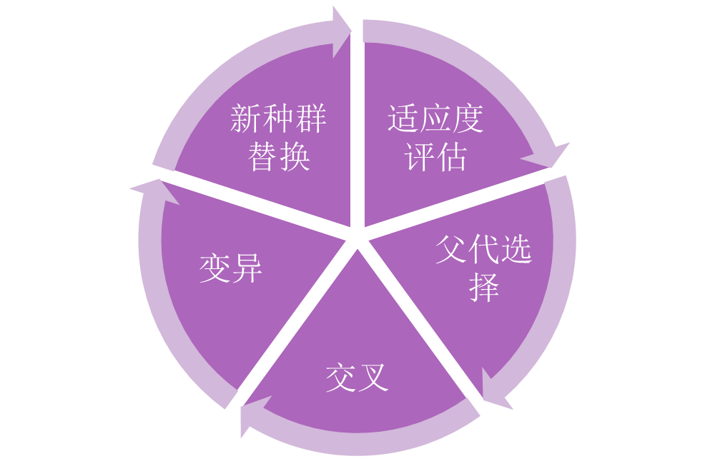
研究现状
基于遗传的机器学习范式_{[Fernandez 10]}
  经验E —> 约束条件
  性能P —> 优化目标
  迭代寻优
学习分类器（Learning Classifier System, LCS）
  Michigan式（机制复杂）
  Pittsburgh式（流程直观）
Notes:
近年来，机器学习领域出现了一种新的基于遗传的学习范式，该学习范式采用问题归约的思想，将原先的机器学习问题转化为传统的优化问题（即把经验E处理为优化问题中的约束条件，而性能P则作为优化的目标函数）并基于进化计算提供的迭代寻优能力在知识表示空间内进行有效搜索。左边的图展示的就是一个典型的进化迭代过程。
对于分类问题而言，在这种新的学习范式指导下开发出了名为学习分类器的分类算法，本文中重点研究的是机制相对简单直观的Pittsburgh式学习分类器。

Slide 7
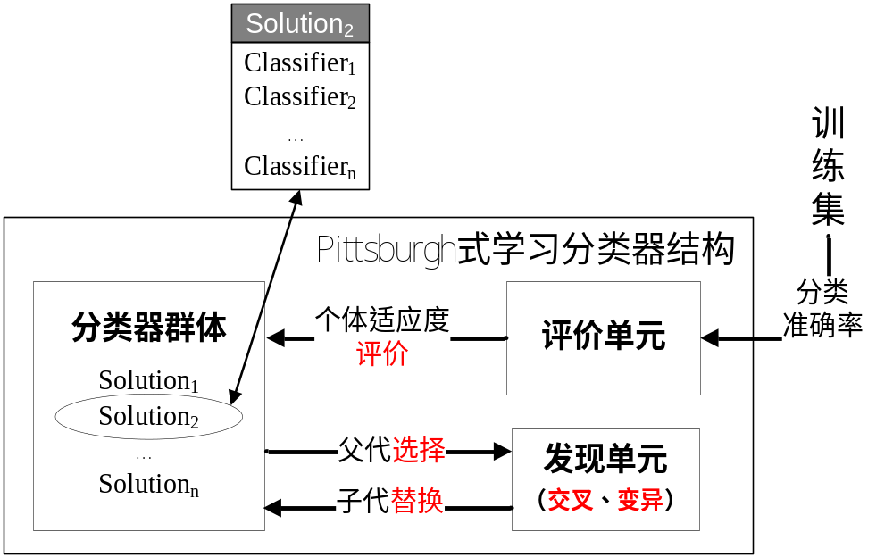
研究现状
Pittsburgh式学习分类器_{[Bacardit 04]}
Notes:
如图所示，Pittsburgh式学习分类器的学习过程本身就是一个包含选择、交叉、变异、替换等标准遗传操作的进化迭代过程。

Slide 8
研究现状
机器学习的高维诅咒
  影响性能
  降低效率
数据约减技术
  特征抽取、特征选择、实例选取
特征选择
  数据的可解释性
  组合优化，2^{n}-1个非空子集
Notes:
另一方面，实际应用场景中采集的原始数据，通常都包含着大量的冗余或是噪声的特征，这些不相关信息会对学习算法的分类性能与运行效率产生负面影响。
为了降低这种负面影响，在机器学习算法的实际应用中通常需要考虑使用数据约减技术。
在众多技术中，特征选择由于保留了原始数据的可解释性而备受青睐。

Slide 9
研究现状
特征选择方法
  Filter
    利用数据属性为特征相关性“打分”
    效率高 v.s 性能缺乏保证
  Wrapper
    针对特定分类器的寻优过程（进化计算）
    性能有保证 v.s. 效率低
  Embedded
    特征选择集成在分类器构建过程中
    性能与效率并重 v.s. 设计难度高
Notes:
当下，特征选择方法大致可以分为三大类。其中，过滤式Filter方法根据特征在原始数据集上表现出来的属性计算相关性，从中筛选出“得分”较高的特征子集，运行效率较高；包装式Wrapper方法则将特征选择视为组合优化问题，并直接基于特定分类器的准确率进行特征子集评价，保证了性能；第三种嵌入式方法则将特征选择集成在分类器构建过程中，更好地平衡了性能与效率这两个目标。
值得注意的是，在Wrapper方法中为了提高优化性能，也大量使用到了进化计算相关方法。

Slide 10
研究现状
研究现状总结
  引入进化计算进行寻优求解是一大趋势
    Pittsburgh式学习分类器
    Wrapper特征选择方法
存在的问题
  分类与特征选择各行其是
    计算资源的浪费
    学习性能的损失
Notes:
从以上的介绍可以发现，在机器学习领域依仗进化计算的全局搜索能力进行寻优求解是当前的一大热门趋势(具有代表性的就是求解分类问题的Pittsburgh式学习分类器，以及进行特征选择的Wrapper方法)。
不过在当前研究中存在一个盲点，分类与特征选择两个原本关系密切的学习任务却彼此分离，各行其是，这既是对于计算资源的浪费，也不利于提高学习性能。

Slide 11
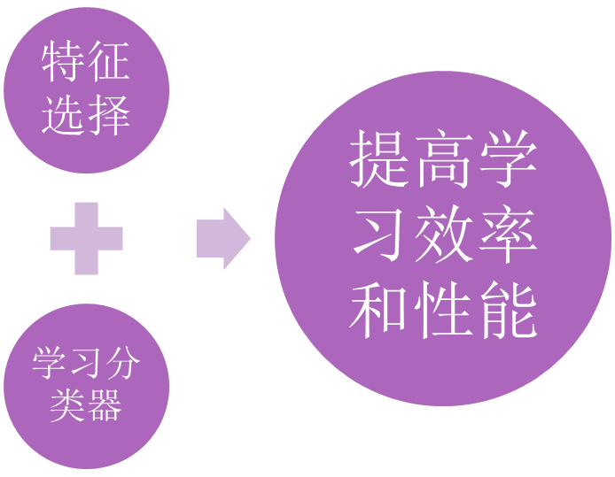
研究路线
整体目标
  基于遗传的机器学习范式整合特征选择与分类两大任务
Notes:
本人硕士论文的主要工作就是致力于在基于遗传的机器学习范式下整合分类与特征选择这两大学习任务，以期提高学习的效率与性能。

Slide 12
研究路线
两大具体研究任务
  基于Memetic算法框架整合Filter与Wrapper两大特征选择方法
  基于合作式协同进化算法框架在Pittsburgh式学习分类器中嵌入特征选择过程
Notes:
为此，我从以下两个方面开展自己的研究工作。接着我将分别进行介绍。

Slide 13
内容提要
研究背景与现状
混合式特征选择方法
  算法设计思想
  算法框架
内嵌特征选择的学习分类器
算法评测与系统演示
其他工作：多处理器任务调度研究
结论与展望
Notes:
第一，是基于Memetic算法框架整合Filter与Wrapper两大类方法，提出了一种混合式特征选择方法。

Slide 14
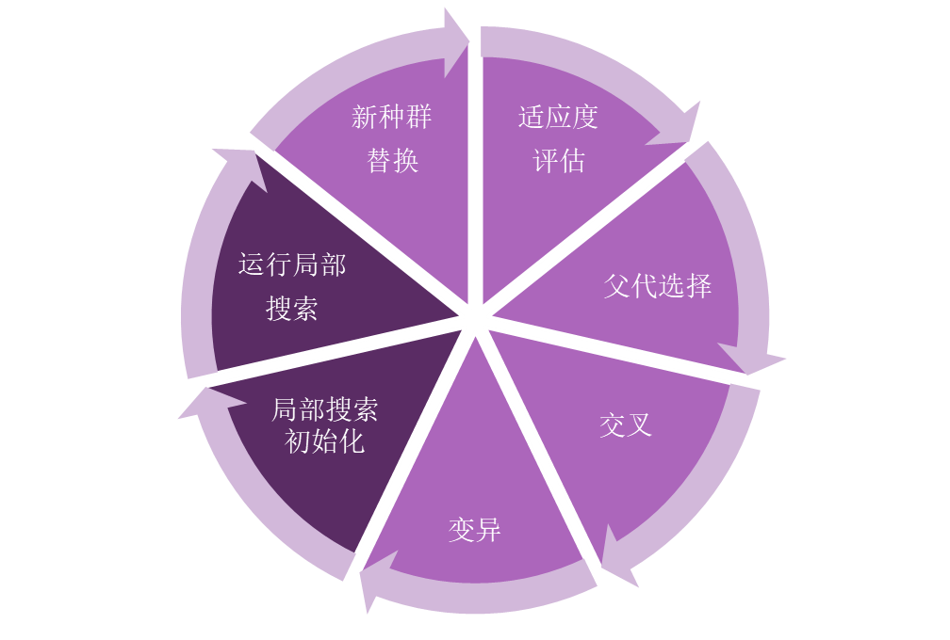
算法设计思想
传统进化计算的缺陷
  全局搜索的盲目性
  “基因欺骗”_{[Goldberg 89]}
Memetic算法
  引入带有指导信息的局部搜索
  提高效率
  改进性能
Notes:
传统的进化计算方法，如经典的遗传算法，可以有效地在状态空间中进行全局搜索，然而，这种随机性的全局搜索通常缺乏局部指导信息，带有很大的盲目性，故而在具有复杂结构的问题时，仍然容易陷入局部极值，即所谓的“基因欺骗”问题。
近些年，进化计算领域在传统进化计算的全局搜索过程中引入带有指导信息的局部搜索，创立了一种名为Memetic算法的新计算范式。大量经验实验表明，基于Memetic算法的求解过程在算法性能和运行效率上都优于传统进化计算方法。

Slide 15
算法设计思想
基于遗传算法的Wrapper方法
  全局搜索
基于特征相关性的Filter方法
  局部搜索
Notes:
对于特征选择问题而言，可以发现，基于遗传算法的Wrapper方法对应于Memetic算法框架中的全局搜索，而Filter方法中的特征相关性则可以作为局部搜索的指导信息。

Slide 16
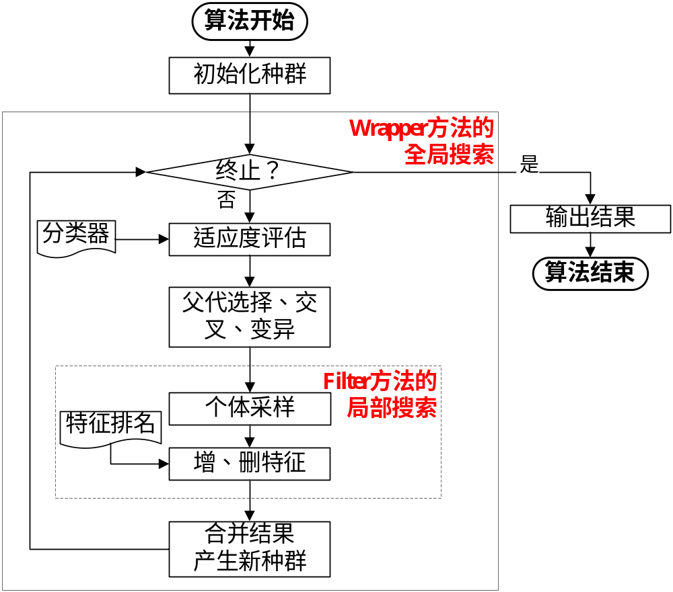
算法框架
Notes:
正是在这种算法设计思想的指导下，本人基于Memetic算法框架整合Wrapper和Filter两类方法，提出了一种的混合式特征选择方法。
如图所示，整个算法的最外层被包装成一个Wrapper方法的迭代寻优过程，而在每一轮进化迭代中，引入了某种Filter方法对所有特征进行相关度排名，并根据该排名信息对当前特征子集进行局部搜索操作。

Slide 17
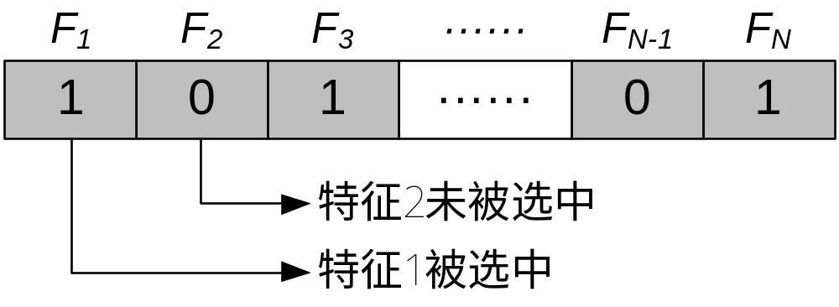
算法框架
全局搜索的Wrapper方法
  二进制编码的种群个体
  基于分类准确率的适应度函数
Notes:
其中，负责全局搜索的Wrapper方法使用二进制串编码特征子集，并使用综合考虑分类准确率与特征约简率的适应度函数对特征子集进行评价。

Slide 18
算法框架
局部搜索的Filter方法
  基于ReliefF算法计算特征排名
    特征相关性∝近距离样本点的区分能力
    同类样本点尽量接近、不同类的样本点尽量远离
  两大局部搜索操作
    Add
    Delete
Notes:
另一方面，包含在Wrapper迭代过程当中的局部搜索利用ReliefF算法计算特征相关度排名，并基于此项信息定义了两大局部搜索操作。

Slide 19
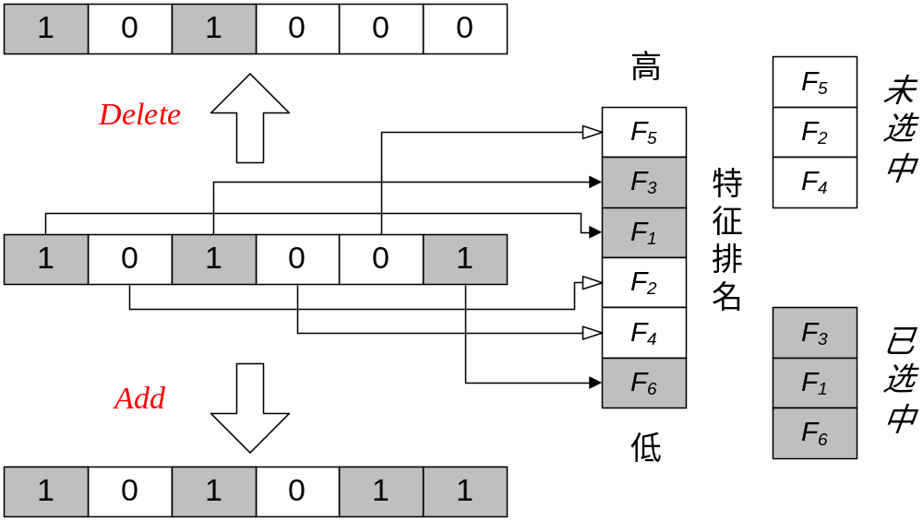
算法框架
局部搜索的Filter方法
Notes:
这张图形象地表现了两种局部搜索操作。其中，Add操作从当前未选中的特征集合中选出一个相关度排名较高的特征加入当前特征子集；类似的，Delete操作则是从当前特征子集中删除一个相关度排名较低的特征。

Slide 20
内容提要
研究背景与现状
混合式特征选择方法
内嵌特征选择的学习分类器
  算法设计思想
  算法框架
算法评测与系统演示
其他工作：多处理器任务调度研究
结论与展望
Notes:
进一步，本人将之前提出的混合式特征选择方法集成到学习分类器的演化过程中。

Slide 21
算法设计思想
Filter与Wrapper的不足
  特征选择与分类器构造相分离
分类器构造
特征选择
Notes:
从之前的介绍中不难发现，无论使用Filter方法抑或Wrapper方法，其中特征选择和分类器构造两大过程都是彼此分离。

Slide 22
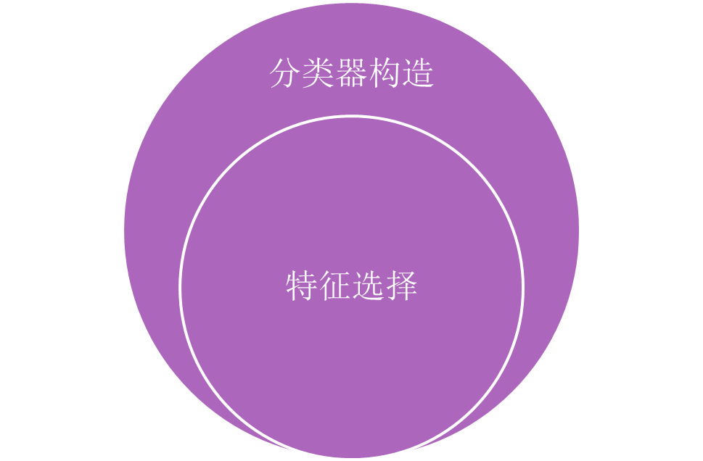
算法设计思想
Embedded方法
  特征选择作为学习算法的一部分嵌入其中
Notes:
而嵌入式方法则是将特征选择过程作为学习算法的一部分嵌入其中，很好地平衡了算法性能与效率。
那么，在基于遗传的机器学习范式下，具体如何整合特征选择与分类两大过程呢。

Slide 23
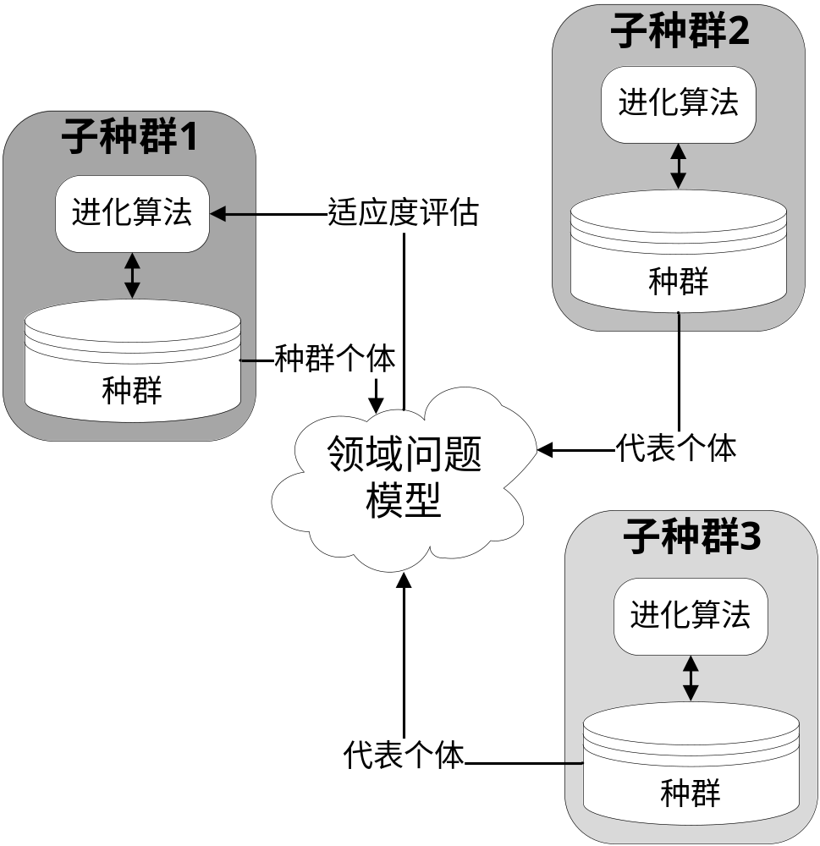
算法设计思想
合作式协同进化
  分而治之
  协同进化
代表个体选择策略
  穷举法
  随机法
  贪心法
Notes:
在这就是用到了合作式协同进化的算法框架。算法核心思想就是“分而治之、协同进化”，将原问题分解成若干子问题，对于每个子问题使用单独一个种群进行迭代寻优，不过，在每一轮进化迭代中，需要从每个子种群选出一个代表个体，再合并所有代表个体形成问题的完整解，继而基于完整解的性能进行个体适应度评价。
在代表个体的选择上，有多种策略，其中使用最为广泛的是平衡了算法性能与效率两方面考虑的贪心法。

Slide 24
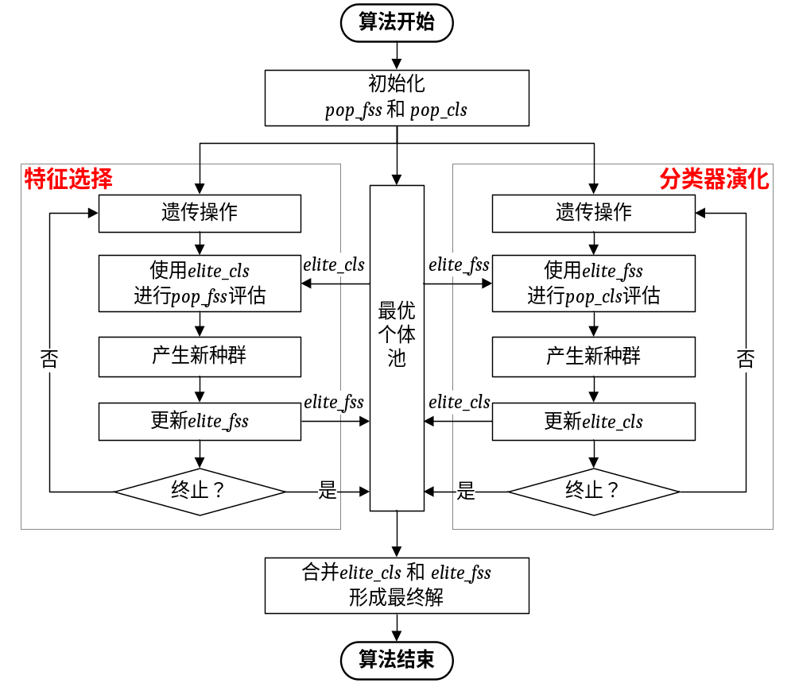
算法框架
双种群问题分解
  特征选择
  分类器演化
Notes:
基于合作式协同进化算法框架，我们采用双种群的问题分解方式，子种群1用于执行上一部分中提及的混合式特征选择过程，子种群2则是执行传统的Pittsburgh式学习分类器的演化过程。每轮进化迭代中，分别从子种群中选出当前最优个体用于对方种群的个体适应度评估，循环结束后，合并两个最优个体就可以得到问题的最终解。

Slide 25
内容提要
研究背景与现状
混合式特征选择方法
内嵌特征选择的学习分类器
算法评测与系统演示
  算法评测
  系统演示
其他工作：多处理器任务调度研究
结论与展望
Notes:
接下来，将介绍对于内嵌特征选择的学习分类器算法的评测情况。

Slide 26
算法评测
实验框架
  5 交叉验证（5-fold cross validation）
    算法运行6遍取平均值
  缺失属性值的处理
    连续型——特征属性的平均值
    离散型——特征属性的众数
  基于Chi2 算法的连续型数据离散化处理_{[Fayyad 93]}
    显著性水平α设为0.01
Notes:
本文采用了5交叉验证的实验方法，并对缺失值进行了填补处理，对连续型数据则是进行了离散化处理。

Slide 27
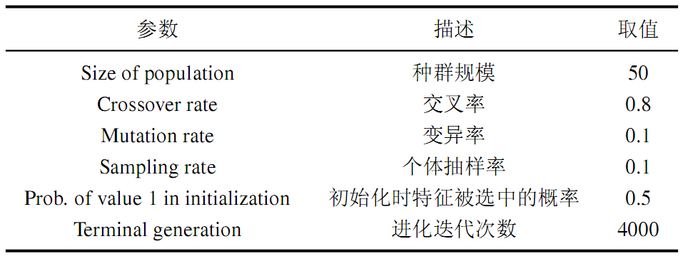
算法评测
特征选择种群的参数设置
Notes:
以下两张幻灯片展示的是算法的参数设置详情。

Slide 28
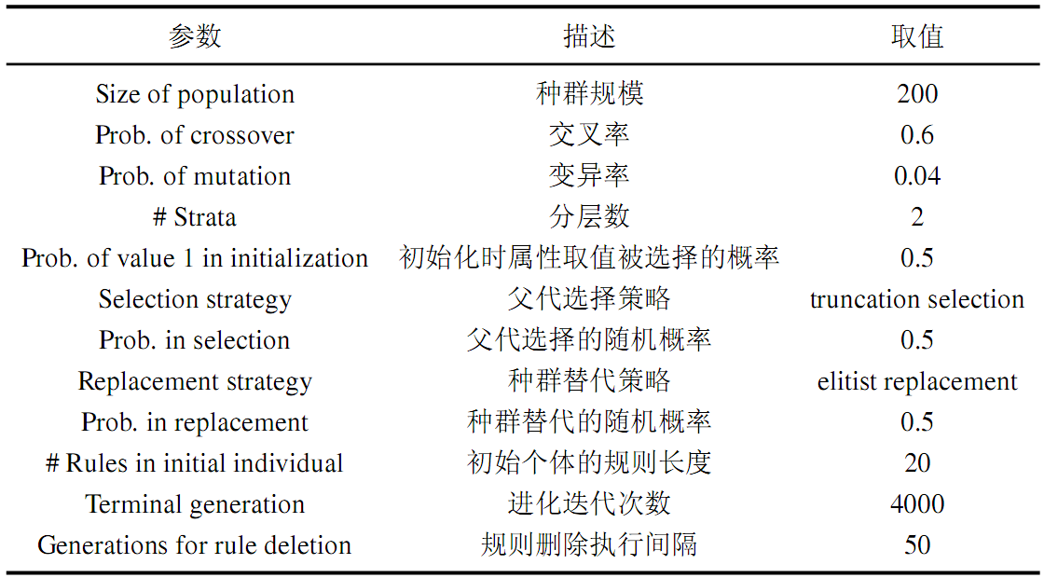
算法评测
学习分类器种群的参数设置

Slide 29
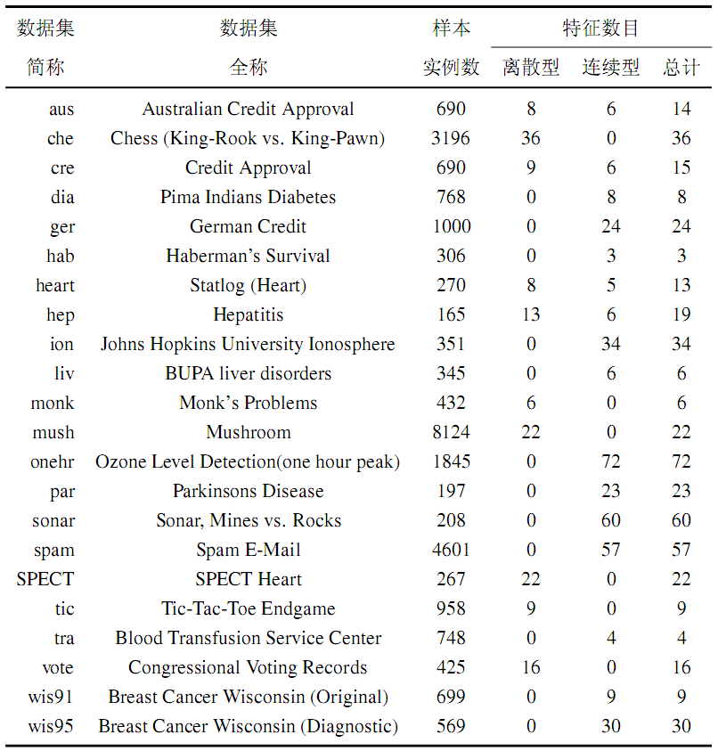
算法评测
  Benchmark数据集
  UCI网站_{[Asuncion 07]}
Notes:
这是实验中采用的UCI数据集的基本信息。

Slide 30
算法评测
运行平台
  硬件：Intel Core 2 3.00 GHz，2 GB RAM
  软件：Windows XP SP3，Java SE 6.0
性能比较指标
  分类准确率
  运行时间
  特征约减率
Notes:
这是实验运行平台的基本情况。
在实验中，我们主要统计了三方面的性能指标，代表分类性能的分类准确率、代表算法运行效率的绝对运行时间以及代表特征选择情况的特征约减率。

Slide 31
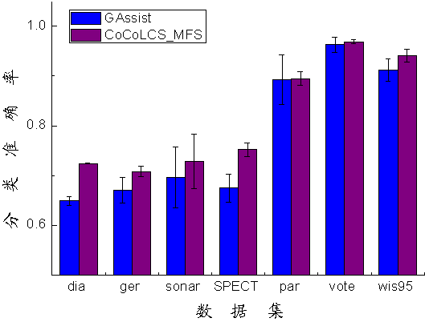
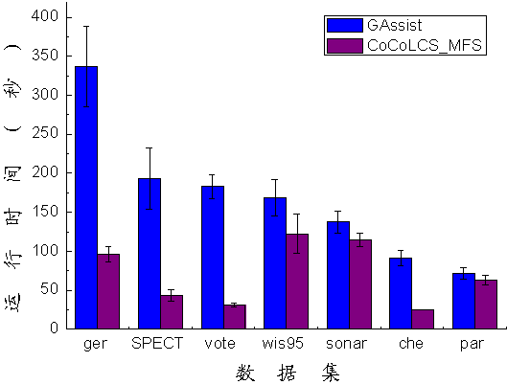
算法评测
分类准确率
运行时间
Notes:
从这两张结果图上，我们可以看到，整合特征选择后的学习分类器算法，不但提高了分类准确率，更是极大地压缩了算法的运行时间。为何集成进来的特征选择过程没有引入更大的运行开销？

Slide 32
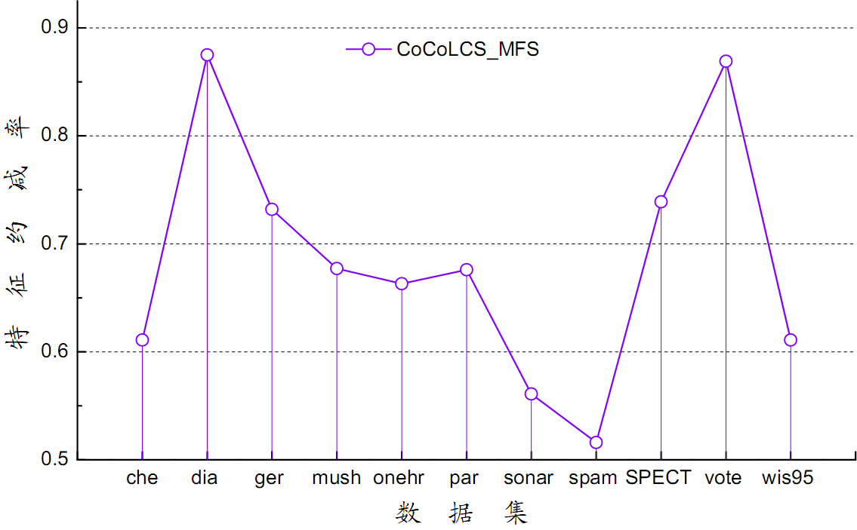
算法评测
特征约减率
Notes:
我们可以从特征约简率的结果图中得到答案。如图所示，在所有数据集上，整合特征选择后的学习分类器都达到了50%以上的特征约简率，很大程度上减少了学习过程中需要考虑的特征数量，故而能够降低运行开销。

Slide 33
算法评测
供比较的经典分类算法_{[Witten 05]}
  朴素贝叶斯NB
  决策树C4.5
  决策表PART
  支持向量机SVM（RBF核）
Notes:
此外，我们将本文提出的算法与几大经典分类算法进行了分类性能上的比较。

Slide 34
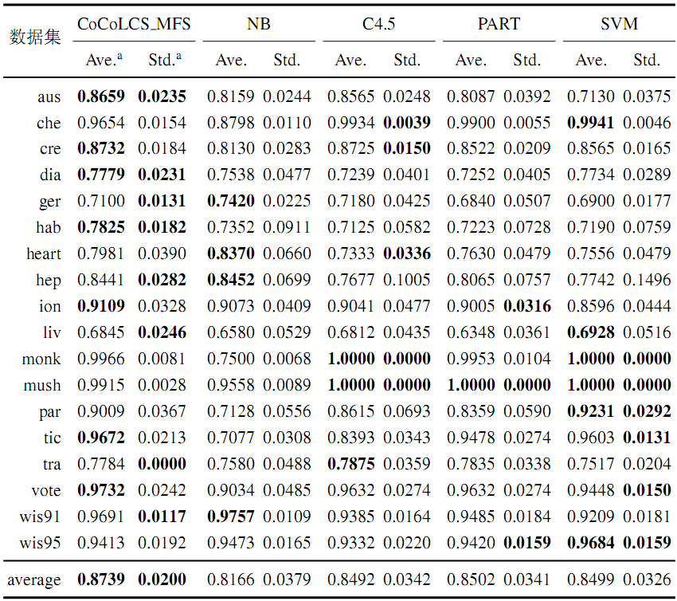
算法评测
Notes:
从表中可以看到，在大部分数据集上，本文的算法取得了最佳性能。

Slide 35
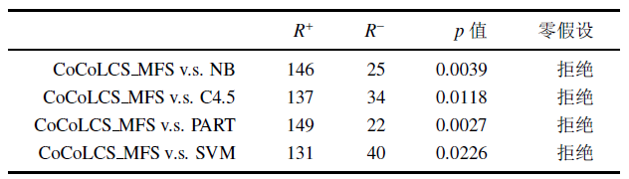
算法评测
显著性检验——Wilcoxon秩和检验_{[Demsar 06]}
  基于全部18组Benchmark数据集结果
  显著性水平α设为0.05
Notes:
进一步，我们使用非参化统计检验方法对比较实验的结果做了显著性检验，结果表明，在与各经典分类算法的两两比较中，本文提出的算法在性能上有着显著的优势。

Slide 36
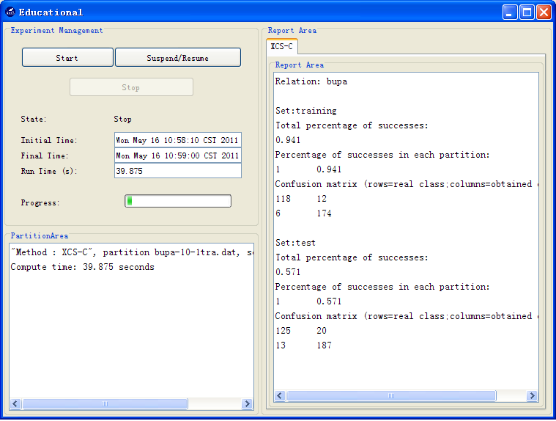
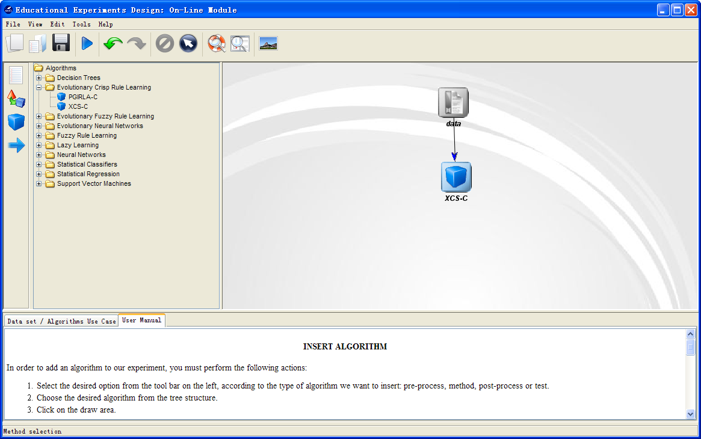
系统演示
实验设计界面
算法运行界面
Notes:
这里展示的是算法运行系统的界面设计。

Slide 37
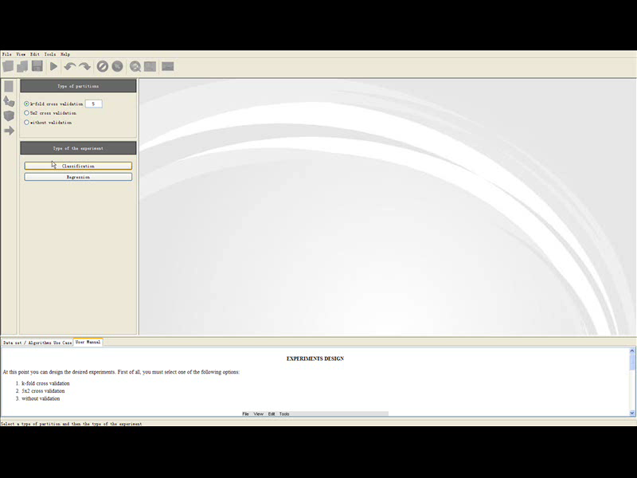
系统演示

Slide 38
内容提要
研究背景与现状
混合式特征选择方法
内嵌特征选择的学习分类器
算法评测与系统演示
其他工作：多处理器任务调度研究
  问题背景
  算法设计
  实验结果
结论与展望
Notes:
除了以上介绍的学习分类器与特征选择相关工作，本人硕士期间研究工作还包括多处理器任务调度问题的部分内容。

Slide 39
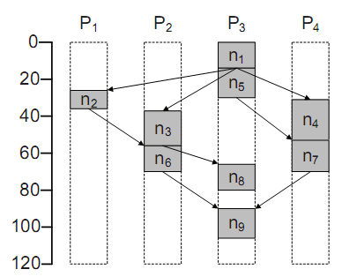
问题背景
并行计算的兴起
  日益增长的数据规模和算法复杂度
  摩尔定律的瓶颈
并行计算的同步问题——任务调度
任务调度算法
  启发式规则
  局部搜索方法
  全局优化方法
Notes:
日益增长的数据处理规模与算法复杂度，对计算机系统的计算能力提出了更高的要求，而单个处理器的速度出于工艺上的限制不可能无止境地增长，由此带动了并行计算方式的兴起。
不同于传统的串行处理方式，在并行计算中，必须合理地安排各个任务在多个处理器上的执行顺序，这就是负责计算同步的任务调度问题。
左图是一个调度解在时间轴上的表示。
传统的任务调度算法研究主要由启发式规则、局部搜索、全局优化这三大类构成。

Slide 40
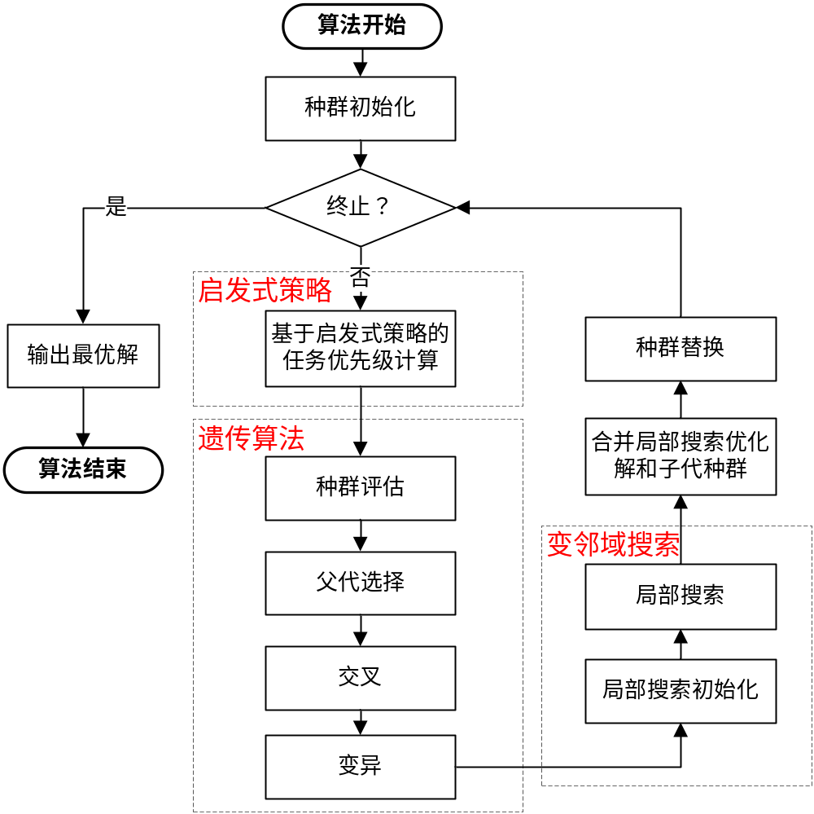
算法设计
算法框架
  启发式规则
    计算节点优先级
  遗传算法
    全局演化
  变邻域搜索
    局部搜索
Notes:
基于之前提及的Memetic算法框架，本人整合了着三种调度算法，提出了一种混合式调度方法。其中，使用遗传算法结合变邻域搜索优化任务分配方案，继而基于启发式规则计算节点优先级，生成最终的唯一调度解。

Slide 41
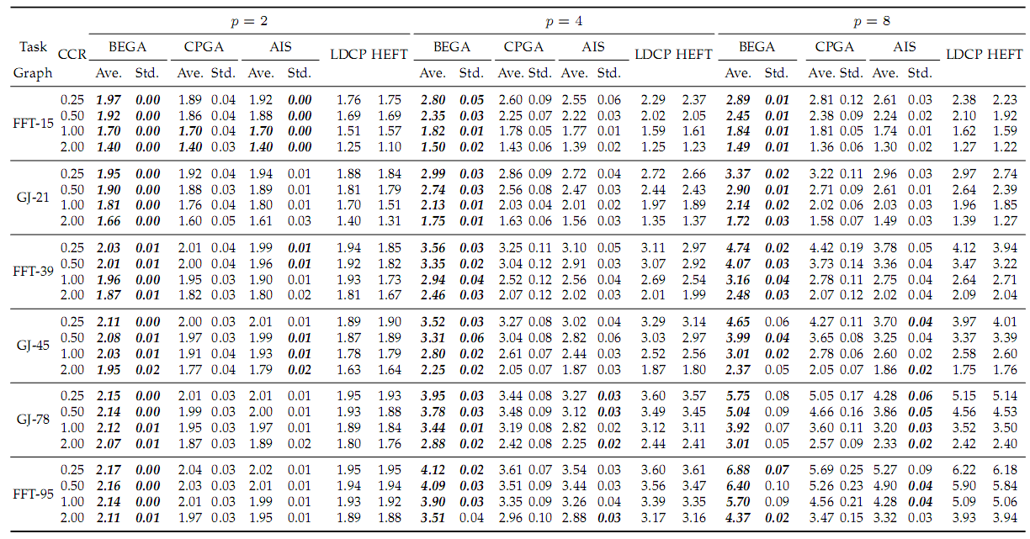
实验结果
比较算法
  HEFT_{[Topcuoglu 02]} , LDCP_{[Daoud 08]} , AIS_{[Yu} _{08]} , CPGA_{[Omara 10]}
Notes:
大量Benchmark测试集上的实验结果表明，本文提出的任务调度算法生成的调度解性能优于三大类代表算法。

Slide 42
内容提要
研究背景与现状
混合式特征选择方法
内嵌特征选择的学习分类器
算法评测与系统演示
其他工作：多处理器任务调度研究
结论与展望
  主要工作总结
  未来研究展望
Notes:
最后，是对本文工作的结论与展望。

Slide 43
主要工作总结
基于Memetic算法框架整合了Filter方法与Wrapper方法
基于合作式协同进化算法框架将特征选择过程嵌入学习分类器的演化进程中
内嵌的特征选择过程为学习分类器带来了分类性能与运行效率的双向提高
Notes:
在完成了研究方案中的两大任务之后，从算法评测的结果可以看到，内嵌的特征选择过程同时提高了学习分类器算法的分类性能与运行效率，完成了既定的研究目标。

Slide 44
未来研究展望
参数的自适应调整以降低算法性能对参数设置的敏感性依赖
结合集成学习（Ensemble Learning）提高算法实用性
考虑增量学习（Incremental Learning）与迁移学习（Transfer Learning）等复杂场景
Notes:
这里列举的是本人认为在进一步研究可以重点考虑的几个方向。

Slide 45
参考文献
[Asuncion 07] Asuncion A, Newman D. UCI machine learning repository, 2007. [Online]. Available: http://www.ics.uci.edu/~mlearn/MLRepository.html
[Bacardit 04] Bacardit J. Pittsburgh genetics-based machine learning in the data mining era: representations, generalization, and run-time [Doctor Thesis]. Ramon Llull University, 2004.
[Daoud 08] Daoud M I, N. Kharma N. A High Performance Algorithm for Static Task Scheduling in Heterogeneous Distributed Computing Systems, Journal of Parallel and Distributed Computing, vol. 68, no. 4, pp. 399–409, 2008.
[Demsar 06] Demsar J. Statistical comparisons of classifiers over multiple data sets. Journal of Machine Learning Research, 2006, (7):1–30.
[Fayyad 93] Fayyad U M, Irani K B. Multi-interval discretization of continuous-valued attributes for classiﬁcation learning. Proceedings of the 13th International Joint Conference on Articial Intelligence, 1993. 1022–1029.
[Fernandez 10] Fernandez A, Garcıa S, Luengo J, et al. Genetics-based machine learning for rule induction: state of the art, taxonomy, and comparative study. IEEE Transactions on Evolutionary Computation, 2010, 14(6):913–941.
[Han 06] Han J, Kamber M. Data mining: concepts and techniques. Morgan Kaufmann, 2006.
[Goldberg 89] Goldberg D. Genetic algorithms in search, optimization, and machine learning. Addison Wesley, 1989.
[Mitchell 97] Mitchell T. Machine Learning. New York: The McGraw-Hill Companies, Inc, 1997.
[Mladenovic 97] Mladenovic N, Hansen P. Variable neighborhood search, Computers & Operations Research, 24:1097-1100, 1997.
[Omara 10] Omara F A, M. M. Arafa M M. Genetic algorithms for task scheduling problem, Journal of Parallel and Distributed Computing, vol. 70, no. 1, pp. 13–22, 2010.
[Topcuoglu, 02] Topcuoglu H, Hariri S, Wu M. Performance-effective and low-complexity task scheduling for heterogeneous computing, IEEE Transactions on Parallel and Distributed Systems, 13:260-274, 2002.
[Witten 05] Witten I H, Frank E, Data Mining: Practical Machine Learning Tools and Techniques. Morgan Kaufmann, San Francisco, 2nd edition, 2005.
[Yu 08] Yu H. Optimizing task schedules using an articial immune system approach, In Proceedings of GECCO 2008, pages 151-158, Atlanta, GA, USA, 2008.

